Slide 1
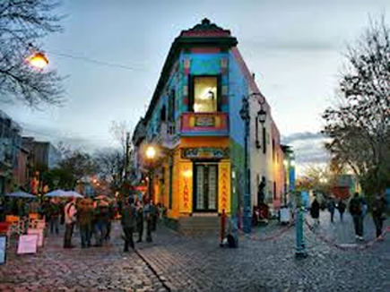

Cuesta abajo

Slide 2

Si arrastré por este mundo
la vergüenza de haber sido
y el dolor de ya no ser.

Slide 3

Bajo el ala del sombrero
cuantas veces, embozada,
una lágrima asomada
yo no pude contener...

Slide 4

Si crucé por los caminos
como un paria que el destino
se empeñó en deshacer;

Slide 5

si fui flojo, si fui ciego,
sólo quiero que hoy comprendan
el valor que representa
el coraje de querer.

Slide 6

Era, para mí, la vida entera,
como un sol de primavera,
mi esperanza y mi pasión.

Slide 7

Sabía que en el mundo no cabía
toda la humilde alegría
de mi pobre corazón.

Slide 8
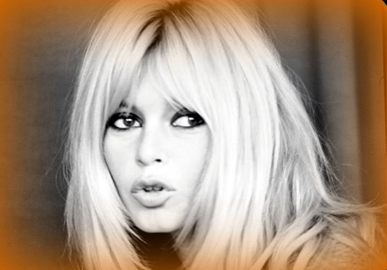
Ahora, cuesta abajo en mi rodada,
las ilusiones pasadas
yo no las puedo arrancar.

Slide 9

Sueño con el pasado que añoro,
el tiempo viejo que lloro
y que nunca volverá.

Slide 10

Por seguir tras de su huella
yo bebí incansablemente
en mi copa de dolor,

Slide 11
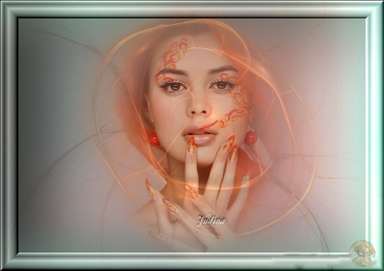
pero nadie comprendía
que, si todo yo lo daba
en cada vuelta dejaba
pedazos de corazón.

Slide 12

Ahora, triste, en la pendiente,
solitario y ya vencido
yo me quiero confesar:
si aquella boca mentía
el amor que me ofrecía,
por aquellos ojos brujos
yo habría dado siempre más.

Slide 13
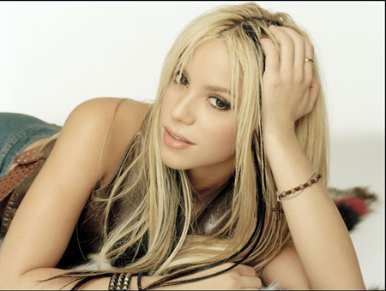
Era, para mí, la vida entera,
como un sol de primavera,
mi esperanza y mi pasión.
Sabía que en el mundo no cabía
toda la humilde alegría
de mi pobre corazón.

Slide 14

Ahora, cuesta abajo en mi rodada,
las ilusiones pasadas
yo no las puedo arrancar.
Sueño con el pasado que añoro,
el tiempo viejo que lloro
y que nunca volverá.

Slide 15

Si arrastré por este mundo
la vergüenza de haber sido
y el dolor de ya no ser.
Bajo el ala del sombrero
cuantas veces, embozada,
una lágrima asomada
yo no pude contener...
Si crucé por los caminos
como un paria que el destino
se empeñó en deshacer;
si fui flojo, si fui ciego,
sólo quiero que hoy comprendan
el valor que representa
el coraje de querer.
Era, para mí, la vida entera,
como un sol de primavera,
mi esperanza y mi pasión.
Sabía que en el mundo no cabía
toda la humilde alegría
de mi pobre corazón.
Ahora, cuesta abajo en mi rodada,
las ilusiones pasadas
yo no las puedo arrancar.
Sueño con el pasado que añoro,
el tiempo viejo que lloro
y que nunca volverá.
Por seguir tras de su huella
yo bebí incansablemente
en mi copa de dolor,
pero nadie comprendía
que, si todo yo lo daba
en cada vuelta dejaba
pedazos de corazón.
Ahora, triste, en la pendiente,
solitario y ya vencido
yo me quiero confesar:
si aquella boca mentía
el amor que me ofrecía,
por aquellos ojos brujos
yo habría dado siempre más.
Cuesta abajo
Canta LUJAN CARILLO
Formatação
Nassifslides
15/06/2016

